Slide 1
Förändringsledning
Förhållningssätt

Slide 2
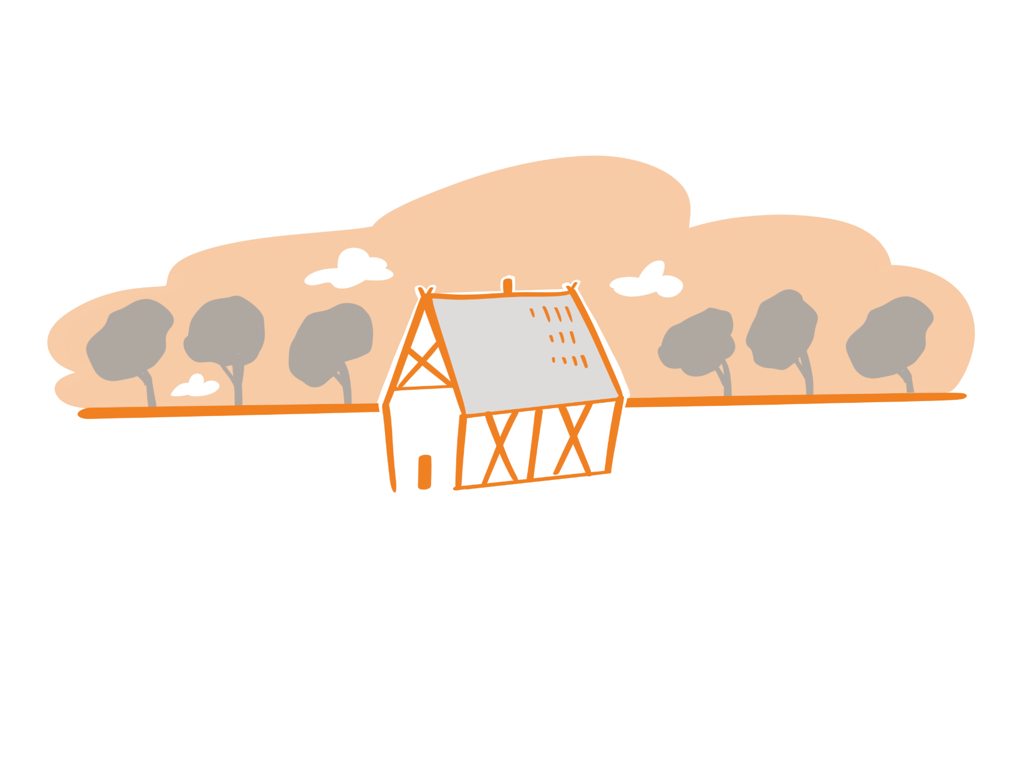
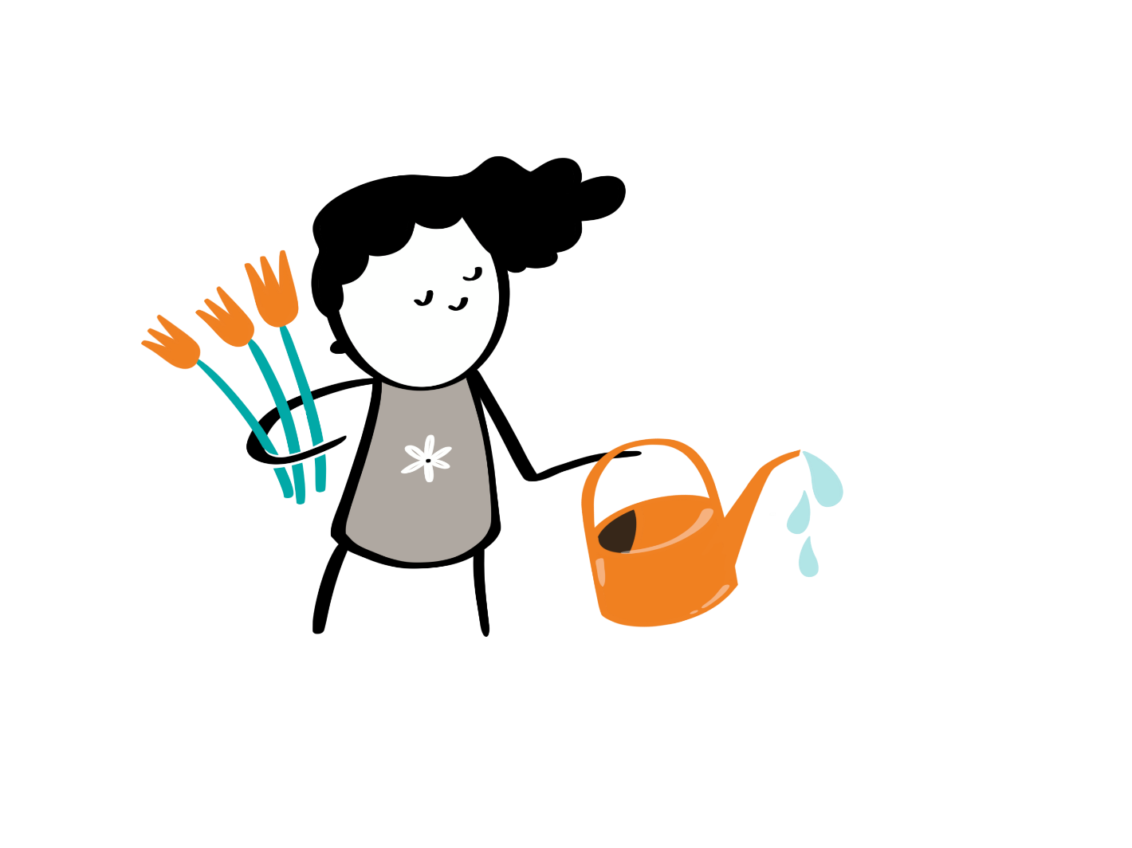
Förhållningssätt för förändring

Slide 3
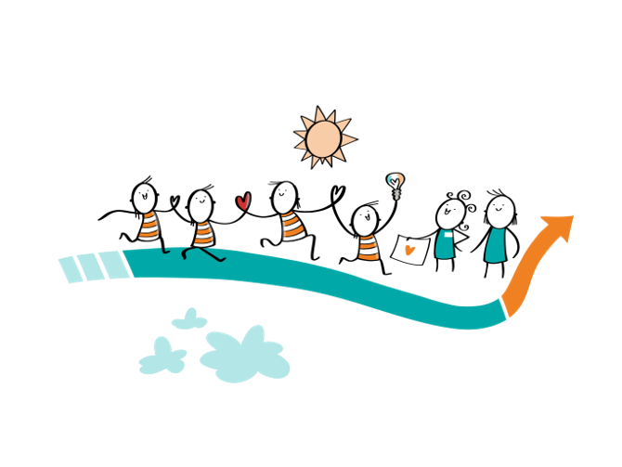
Vägar till nya resultat
Med förhållningssätt påverkar vi våra interaktioner över tid. Våra antaganden och förhållningssätt leder till beteenden. Det avgör i slutändan hur vi agerar. Våra handlingar leder till resultat.
Med hjälp av förhållningssätt kan man systematisera den dialog som är nödvändig för verklig förändring i organisationen.

Slide 4
Enkelt i teorin – (mycket)svårare i praktiken
Vi tror att vi redan kan och gör
Går emot allt vi lärt oss och är vana vid
Det traditionella förhållningssättet är hindrande
Det är ett varande – inte görande
Det krävs träning av förmågor och reflektion, inte kunskap
Källa: Tuff ledarskapsutveckling

Slide 5
Hur ska jag få dem att…

Slide 6
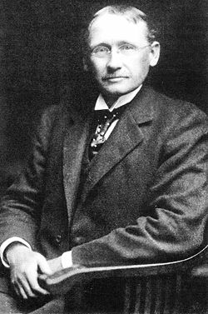
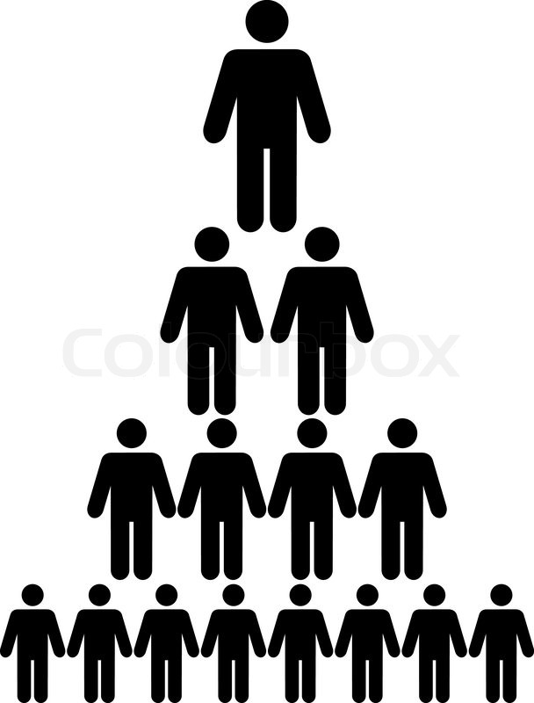
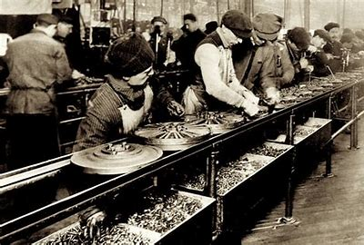
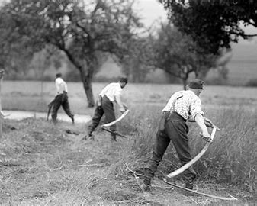
Traditionellt synsätt
För drygt 100 år sedan hände något, som gjorde att ett visst synsätt under lång tid varit dominerande…

Slide 7
Teori x
Traditionellt synsätt - hur man är
Yttre motivation krävs – teori x
Ett uppifrån perspektiv
Hur ska jag få någon att ...?
Du äger problemet och är ansvarig i ditt sätt
Är ofta ”chefig”, kanske inte riktigt sig själv
Förälder – barn
Hur man gör: Olika strategier och strukturer för att få någon att… Som att tex. bestämma/kontrollera, säga åt, argumentera, hota, påminna, försöka övertyga, motivera och ha alla svar. ”Hur ska jag få mina medarbetare att…”

Slide 8
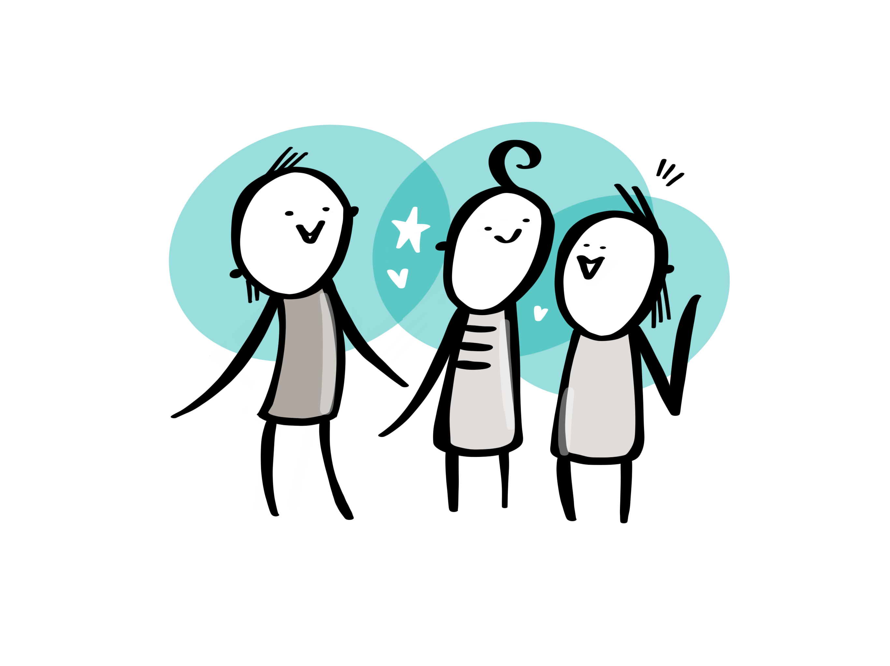
Ett annat sätt att se på ledarskap och ett annat sätt att vara på
Teori y
Inre motivation finns där – teori y
Ett nerifrån perspektiv
Lägg problemet hos den det berör och sedan stödja
Ett partnerskap, en kompanjonanda
Jämbördigt och tillitsbaserat
Är ansvarig och/men lägger ansvaret där det hör hemma
Stödja någon att växa(empowerment)
Vuxen – vuxen
Hur man gör:
Samtal som bygger på dialog och helt andra syften
Om man övar upp detta förhållningssätt och kan vara på det sättet, blir det så småningom naturligt att
göra på ett nytt sätt

Slide 9
Ändrat förhållningssätt
Relatera till någons potential/kapacitet
Ansvaret där det ska vara
Gilla läget – att vara icke dömande
Konstatera till skillnad från råd och tips
Utgå inte från din egen agenda
Källa: Tuff ledarskapsutveckling

Slide 10
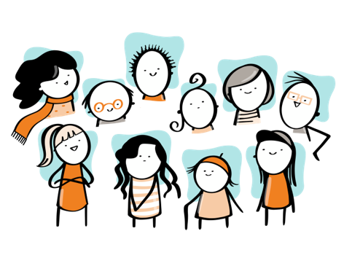
Så om vi vill ha människor med oss…
Om alla ska vara med och driva förändring måste du lära dig att bjuda in till engagemang och initiativkraft.

Slide 11
Vad är dialog?
Dialog
Ett samtal mellan två eller flera personer
Båda parter ska vilja ha samtalen.
Man är beredd att metakommunicera, samtal om samtalet som pågår.
Man är mentalt närvarande och har bra kontakt med sig själv och den andre.
Man är empatisk och har perspektiv på det man talar om.
Man erkänner att ens egen syn på saken är ett sätt att se på det och visar att man respekterar den andres synsätt.
Man är inte värderande och moraliserande.
Man är nyfiken på den andre, dialogen är utforskande och undersökande.
Det finns en uttalad och outtalad överenskommelse om dessa ramar.

